Slide 1
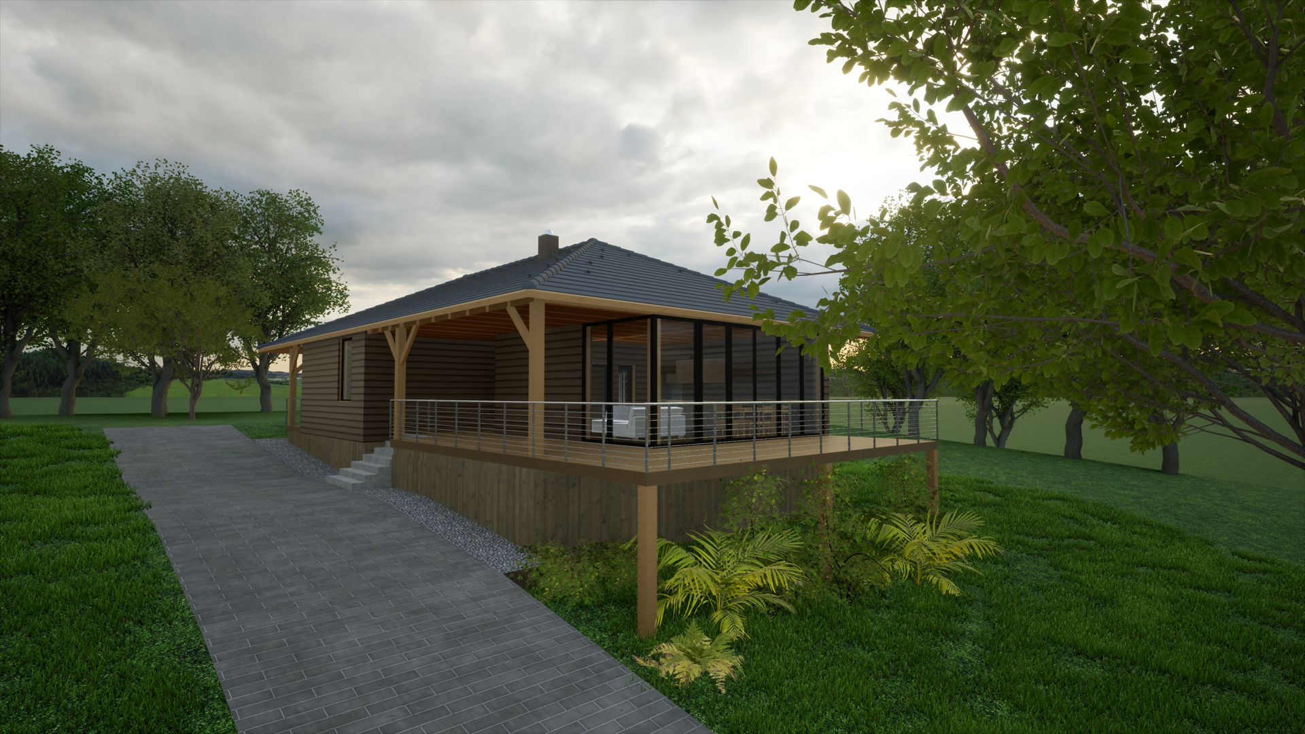
Ökoház pályázat
Készítette: Horváth Bence
Suha Bence Zoltán
Szomora Vilmos András NMSZC Stromfeld Aurél Technikum

Slide 2
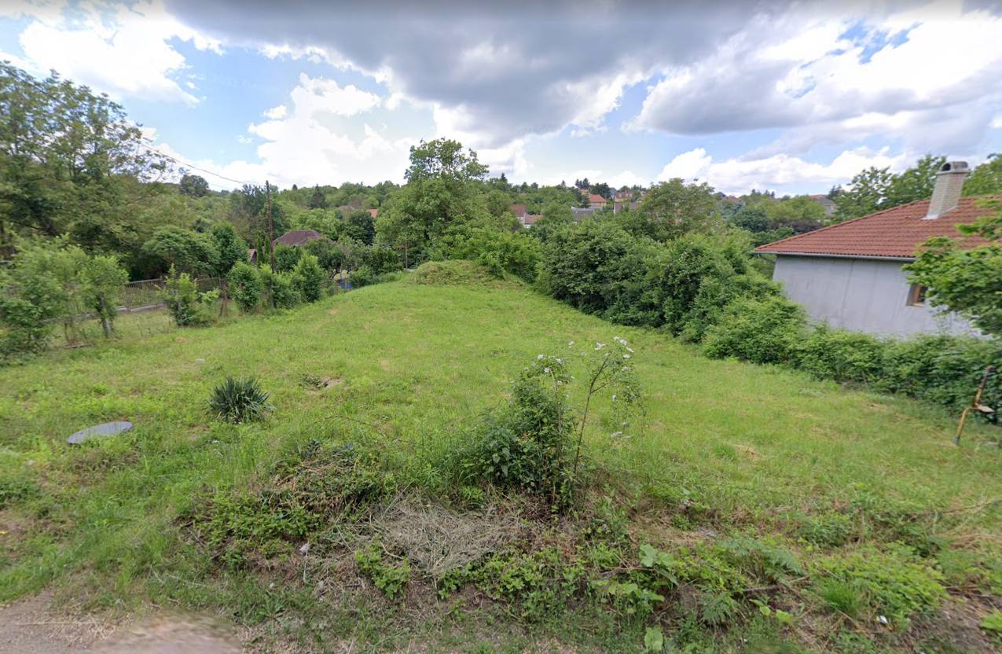
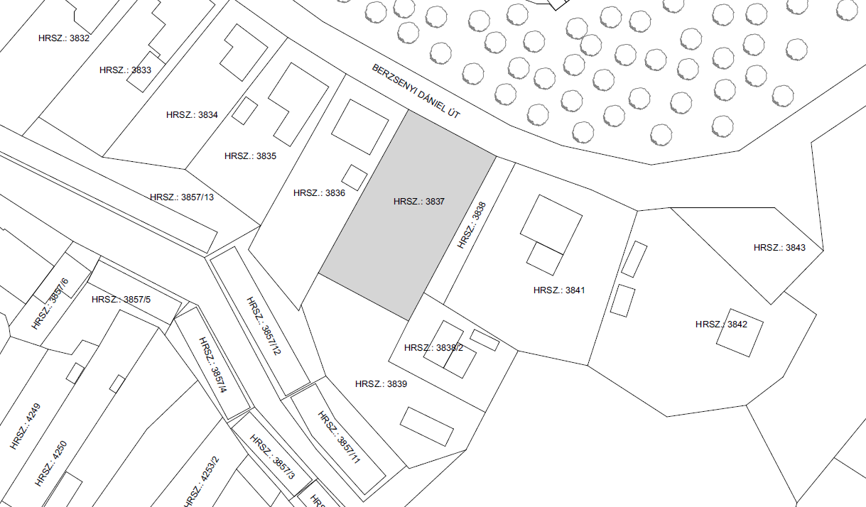
Ötlet ismertetés
Az öko-építés alapvető feladata az építési technológiák és épület-üzemeltetés során a környezetterhelés csökkentése. Az ökológiai lábnyomunkat teljesen nem tudjuk eltüntetni, de mérsékelni igen. A környezetvédelemmel párhuzamosan fontos igény a korszerű, kényelmes élet biztosítása.
A modern technológiák alkalmazása elkerülhetettlen napjainkban. Ezeket a szempontokat figyelembe véve próbáltuk a pályázatban szereplő épületet megtervezni.
Az építési telek valós helyszínen, Salgótarjánban, a Berzsenyi Dániel út 17. alatt jelenleg is beépítetlen építési telek. A telek az utcafronttól nézve a hátsókert irányában enyhén lejt. Ezt az adottságot nagy mértékben kihasználtuk a tervezési folyamat során.

Slide 3
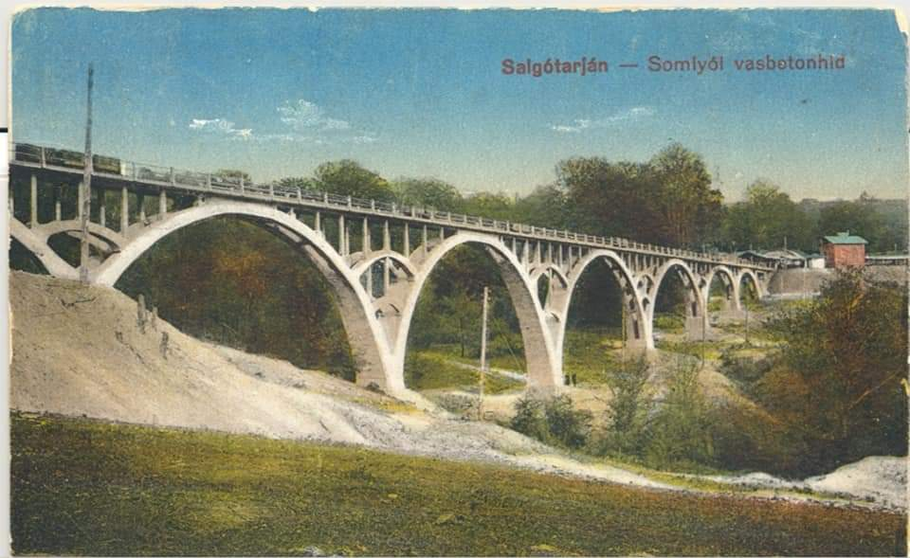
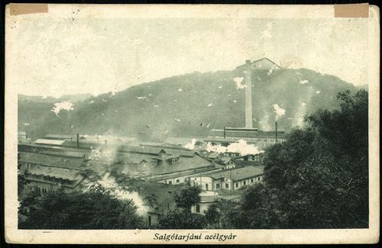
Ötlet ismertetés
Városunkban, Salgótarjánban az 1900-as évek második felében rengeteg beton és vasbeton tartószerkezetű ipari- és lakóépület épült. Az ipari termelés hanyatlása következtében sok épület, építmény szükségtelenné vált, lebontásra került. A betontörmelék egy részét az útépítések alapozásánál használták fel, más része pedig a város különböző részén azóta is depóniákban áll. Ezek nemcsak az ipari- és lakóterületeket csúfítják, hanem a várost körülvevő erdőket, völgyeket, patakok medreit is. Emiatt döntöttünk úgy, hogy az épületünknél a nagyon hosszú idő alatt szétmálló beton használatát kerülni fogjuk.
Salgótarjánban évtizedekig működött a már leállított Acélgyár, melynek káros hatásait még mindig érezni lehet. A Tarján-patak az Acélgyár tisztítatlan szennyvizének köszönhetően sárga (rozsdás) színű volt, ami az élővilágát teljesen kipusztította. A melléktermékként képződött salakkal töltöttek fel számos völgyet, ezzel szintén a környezetet szennyezték, károsítva a gyönyörű tájat. Ezért akarjuk az vas és acél beépítését is kerülni. A műanyagok, vegyi anyagok, festékek alkalmazása föl sem merült bennünk.

Slide 4
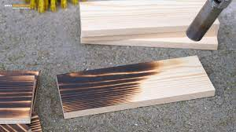
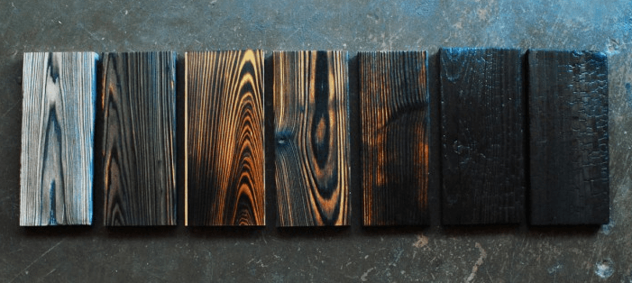
Szakmai leírás
Alapozás:
Az épület alapozásánál – hazánkban kevésbé elterjedt – keményfa cölöpalapozást alkalmazzuk. A beépített faanyagok védelmét, impregnálását természetes úton, természetes anyagokkal oldanánk meg. A régen gyakran készített felületi égetést, és a növényi olaj (lenolaj) kezelést alkalmaznánk védelemként. A cölöpök földbe juttatását cölöpverő gép segítené. A cölöpsor tetején szintén keményfa cölöprács készülne a terhek elosztása és egyenletes átadása érdekében. Az elemek egymáshoz való rögzítése keményfa szegekkel, tiplikkel történne.
A facölöpök tartósításánál, egy régi keleti technikát egy Japán technikát alkalmazunk melynek neve: yakisugi technika. Ezzel a technikával akár 100 évig is ellenálló lesz a fa. A legfontosabb, hogy különféle vegyszerek felhasználása nélkül működik ez a folyamat. Csak természetes anyagok kerülnek felhasználásra a munkafolyamat során.
A yakisugi technikát másképpen szenesítésnek hívják, amikor is a fa felületét teljesen elszenesítik. A faanyag felső rétegét teljesen szénné perzselik egy lángszóróval, majd egy erős kefe segítségével letisztítják azt. Ezután semmi mást nem csinálnak, csak átkenik egy réteg lenolajjal, ami a levegő hatására nagyon gyorsan egy erős védőréteget képez majd a fa felületén. Ha több rétegben kenik át, akkor vastagabb lesz a bevonat és sokkal ellenállóbb, valamint tartósabb lesz.

Slide 5
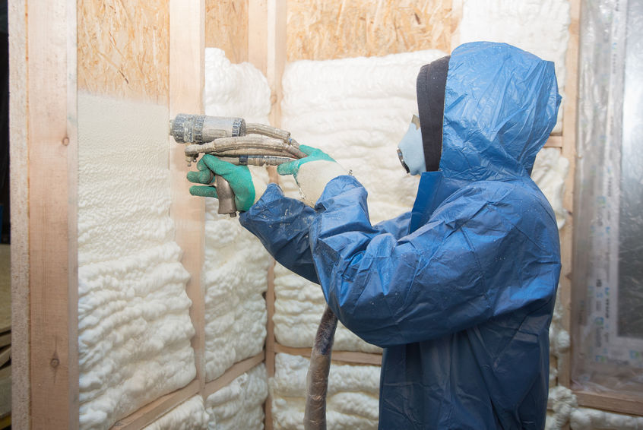
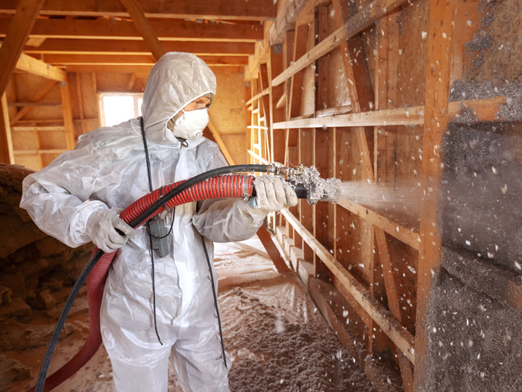
Szakmai leírás
Teherhordó- és válaszfalak:
A teherhordó- és a válaszfalak szintén az előzőek szerint kezelt, de fenyő vázszerkezet. A vázelemek közötti hőszigetelést az északi országokban régóta használt cellulózzal tervezzük. A cellulóz hőszigetelést újrahasznosítható papírból készítik, melyet ledarálnak, majd pelyhesítik. Bór és foszfát elegyét keverik hozzá, így ellenálló hőszigetelést kapunk rovarok, gombák és egyéb kártevők ellen. (14 cm vastag szigetelés – 0,321 W/m2K).
A választott épületszerkezeteket, anyagokat, eszközöket és berendezéseket környezettudatos módon válogattuk össze, odafigyelve a használhatóságra, az épület megjelenésére, esztétikára. Előtérbe helyeztük a fa – mint megújuló építőanyag –, kő alkalmazását, és kerültük a beton, fém, műanyag használatát.

Slide 6
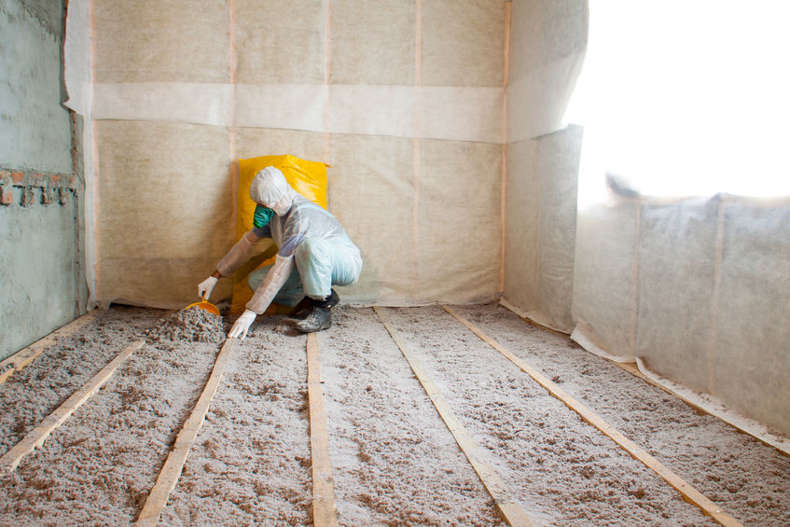
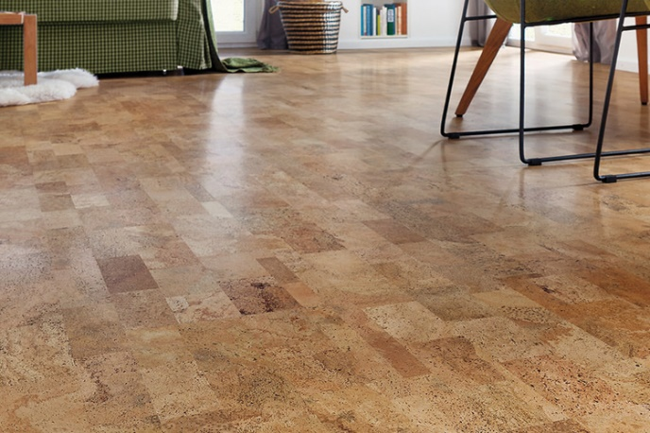
Szakmai leírás
Vízszintes teherhordó szerkezetek:
A födém az előzőekben ismertetett eljárással kezelt fából készült borított gerendás kialakítású. A teherhordó falszerkezet elemeire csavarozással rögzített vízszintes fa gerendák lesznek csatlakoztatva. A gerendákhoz kereszttartók csatlakoznak, az elemek között a már korábban ismertetett cellulóz szigetelés lesz ~25 cm vastagságban. A födémszerkezet alulról deszkaborítást kap.
Az épület padlószerkezete nem érintkezik közvetlenül a termett talajjal. A cölöpalapozásra nagy méretű kezelt fa gerendákat rögzítünk, az gerendarácsot kereszttartók kötik össze. A tartók közeiben cellulóz szigetelést alkalmazunk a gerendákkal azonos vastagságban. A tartókra merőlegesen párnafákat helyezünk el, erre végül a padlóburkolt rétegei csatlakoznak.
A padlóburkolat szilárd, nagy kopásállóságú parafa, amely a vizes helységekben impregnálással vannak ellátva. A kellő vastagságú parafa az esztétikus megjelenés mellett a hőszigetelésben is kiveszi a szerepét.

Slide 7
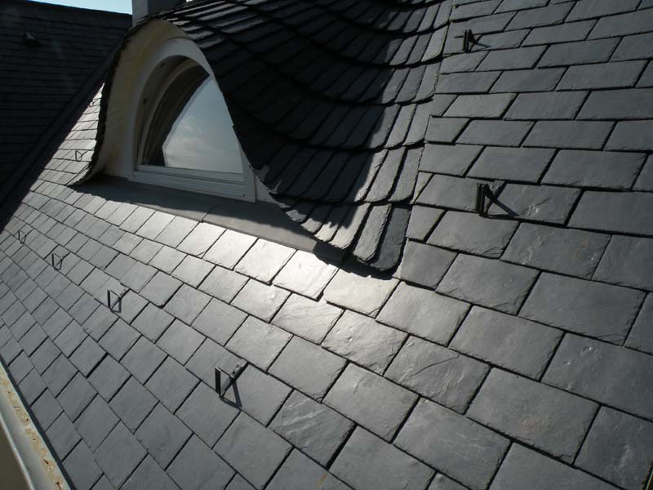
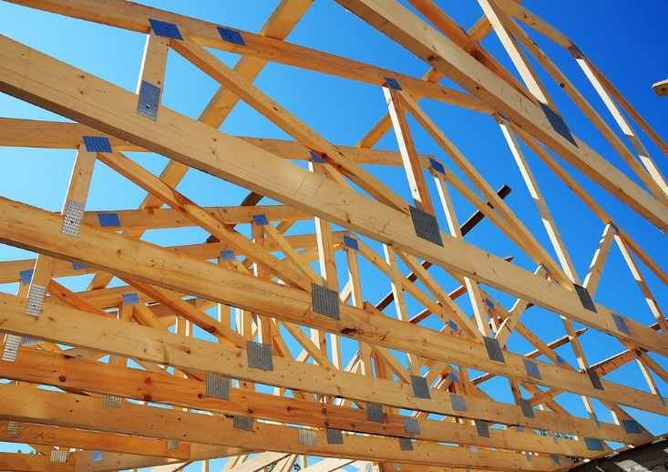
Szakmai leírás
Tetőszerkezet, héjalás:
A tetőszerkezet egyedileg méretezett és kialakított fa rácsostartóból készül. A szerkezet elemeit csavarozással, illetve szeglemezekkel a vízszintes födémgerendákhoz kell rögzíteni.
A tetőszerkezet az alaprajz körvonalaira szerkesztett kontyolt nyeregtető. A tető hajlásszöge 25°, amely modern, mediterrán stílusú megjelenést kölcsönöz az épületünknek.
A héjalás rétegrendje a hagyományos módon készül. A tetőfedés antracit színű hasított pala, réz bádogozással és csatornázattal.

Slide 8
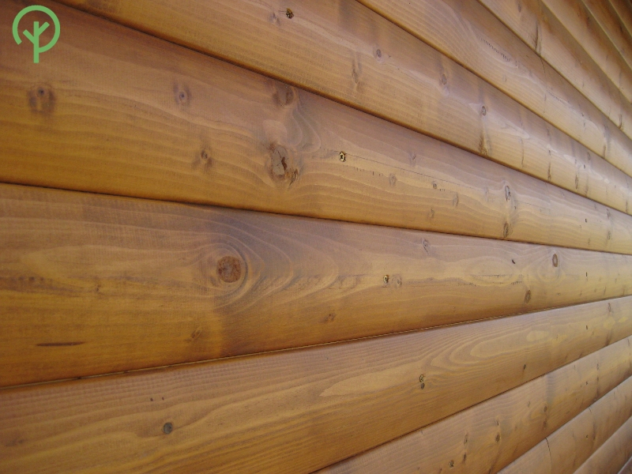
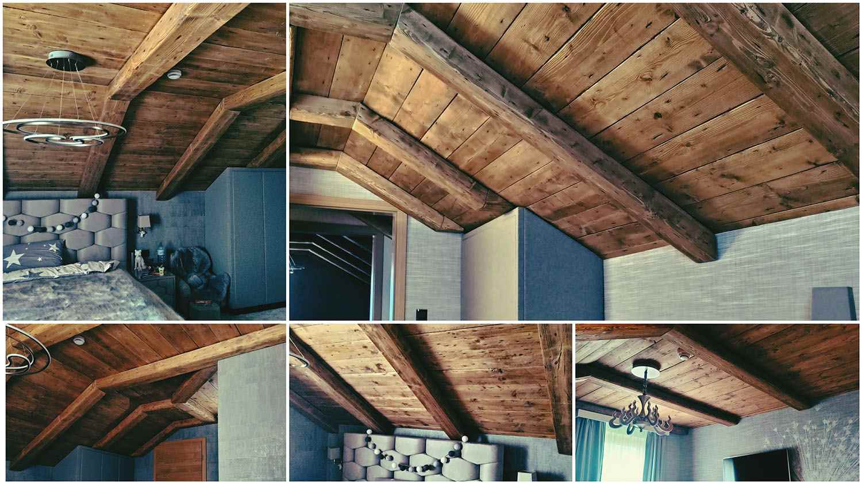
Szakmai leírás
Külső- és belső falburkolat:
A külső falburkolat növényi olajjal kezelt, rönkfából vágott, domború természetes fa. Az épület külső megjelenésével igyekeztünk minél természetesebb hatást kelteni.
A belső falburkolat horony-eresztékes deszka, vagy palló, a funkciótól és terheléstől függően.

Slide 9
Szakmai leírás
Villamos energia:
Az épület természetes megjelenését nem akartuk napelemekkel, napkollektorokkal elcsúfítani. A fosszilis energiahordozók használatának elkerülése érdekében igyekszünk minél több elektromos energiát használni, melyet a nagy felületű, speciális kültéri burkolatok segítségével állítanánk elő. Több cég is forgalmaz nagy szilárdságú, és kopásállóságú kültéri napelemes burkolatokat, melyek az áramtermelés mellett visszatükrözik a napsugárzást, ezáltal több fény lakásba jutását biztosítják az ablakokon keresztül. A napsugárzás természetes beesési szögével ellentétben ez alulról érkezik az épületbe, ezáltal a mennyezetről visszaverődve természetes, szórt fényt biztosít.
A nyári, túlzott felmelegedés ellen hosszútávon lombhullató fákkal, egyébként pedig a déli és nyugati oldalon állítható - saját tengely mentén elforgatható – zsalugáterek alkalmazásával oldanánk meg az árnyékolást.
Fűtés, hűtés:
Télen a fűtést a napelemek által előállított elektromos árammal táplált elektromos padlófűtés, és infrafűtés biztosítja. Kiegészítő fűtésként a kellemes hőérzetet és nyugodt, békés hangulatot biztosító kandalló áll a nappali központi helyén, amely megújuló energiával, fával fűthető.
A nyári melegben a már említett árnyékolás mellett a kútból az épületbe vezetett nagy vastagságú csövön bejuttatott hűvös levegő is gondoskodik a „hideg tó” elvén az épület hűtéséről.

Slide 10
Szakmai leírás
Vízellátás:
Az épület vízellátását nagy átmérőjű ásott kút biztosítja. A környéken több ivóvíz minőségű forrás található, ebből következtethető, hogy a kútból is tiszta víz nyerhető. A használati vizet a kútból közvetlenül, az ivóvizet víztisztító berendezés beépítésével házi vízmű segítségével juttatjuk az épületbe.
Vízelvezetés:
A szennyvizet házi szennyvíztisztító közbeiktatásával a kert öntözésére használjuk egy erre a célra kialakított tárolóval. Az épület tetejére és a kültéri burkolatra érkező csapadékot elvezetjük, és szintén zárt tárolóban gyűjtjük öntözés céljára.
A kertben a füvesítés mellett magaságyásokban termesztett kultúrnövények segítik a család élelmezését. A kert végében, komposztálók biztosítják a háztartási növényi hulladék termőföldé alakítását.

Slide 11
Fenntarthatóság

Slide 12
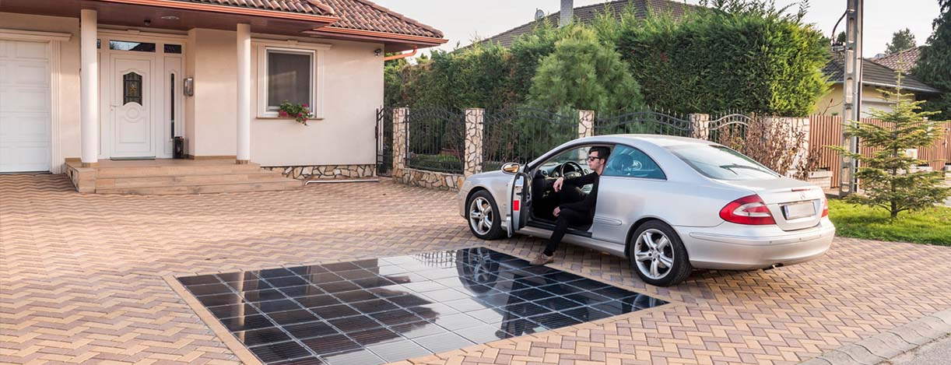
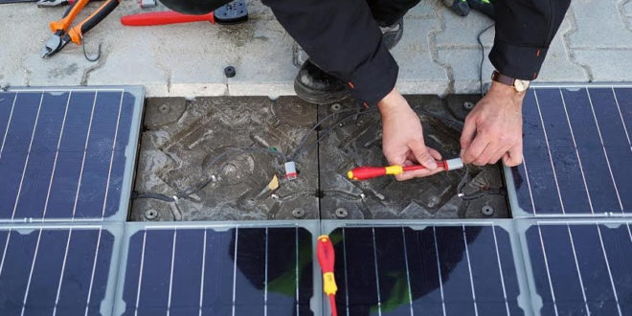
Fenntarthatóság
Napcellás térkő:
Az innovatív ötlet Ilyés Miklós tájépítész fejéből pattant ki, aki a hagyományos betonból készült térkövek helyett valami sokkal környezetbarátabb térburkolatot képzelt el. Ötletét felvetette barátainak, a gépész végzettséggel rendelkező Sziszák Imrének, és a villamosmérnök Cseh Józsefnek, együtt pedig megalkották a moduláris energiatermelő térburkoló rendszert, vagyis a Platio névre keresztelt napelemes térkövet.
A Platio különlegessége, hogy különálló napelemes térkőként képes napelemes rendszert alkotni. További nagy előnye, hogy a napelemet magába foglaló burkolat újrahasznosított hulladékból készül. Így rendkívül környezetbarát terméknek tekinthető, hisz amellett, hogy energiát képes termelni, még a lerakásra kerülő műanyagtermékek mennyiségét is csökkenti.
A Platio kinézetre olyan, mintha egy macskakőbe napelemet tettek volna. Ezek a kis térkövek összeköthetők, de önállóan is működőképesek. Így pedig lerakásuk sokkal könnyebben variálható és térhez igazítható.
Minden kis egységet speciális ütésálló fedlap véd. Ráadásul ezt a felületet többféleképpen lehet csúszásmentesíteni is így a rajtuk közlekedőknek sem kell tartaniuk a sérüléstől. A napelemes térkő ráadásul nem igényel különösebb karbantartást sem, hisz egyedül a fedele van kitéve külső hatásoknak, ami ha szükséges könnyedén cserélhető.

Slide 13
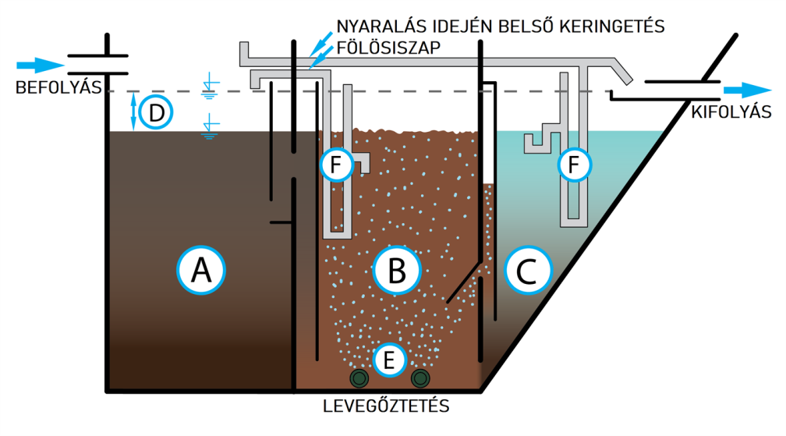
Fenntarthatóság
Házi szennyvíztisztító:
Egyedi biológiai szennyvízkezelő kisberendezés család kifejezetten családi házak szennyvízének tisztítására. A berendezések technológiai kialakítása a stabil és megbízható működésen alapul, alacsony energiafelhasználással. Továbbá minden olyan helyen, ahol nincs közcsatorna vagy csak nagyon magas költséggel járna a rácsatlakozás. az AS-VARIO comp K biológiai szennyvíztisztító korszerű közműpótlóként üzemeltethető.
A rendszer előnyei: Magas minőség alacsony áron, önhordó tartály, hőszigetelt zárható fedlap, megbízható és egyszerű működés
Működési elv: A szennyvíz a berendezés oldalánál található előülepítő egységbe folyik (A). Itt a mechanikus, úszó és ülepíthető anyagok kerülnek eltávolításra.. A megtisztított szennyvíz az aktivációs térbe folyik (B), ahol a szennyvíz biológiai megtisztítása megy végbe. Az aktivációs tér levegőztetése az alsó részén található finombuborékos levegőztető (E) segítségével történik. A víz és az eleveniszap keveréke az aktivációs térből a technológiai válaszfalakon található nyílásokon keresztül az utóülepítő térbe (C) áramlik, ahol ülepítéssel az eleveniszaptól elválik a megtisztított víz. A megtisztított víz a mamutszivattyú (F) segítségével a kifolyó csonkba kerül át, ahonnan az a szennyvíztisztítóból távozik.

Slide 14
Műszaki tervdokumentáció

Slide 15
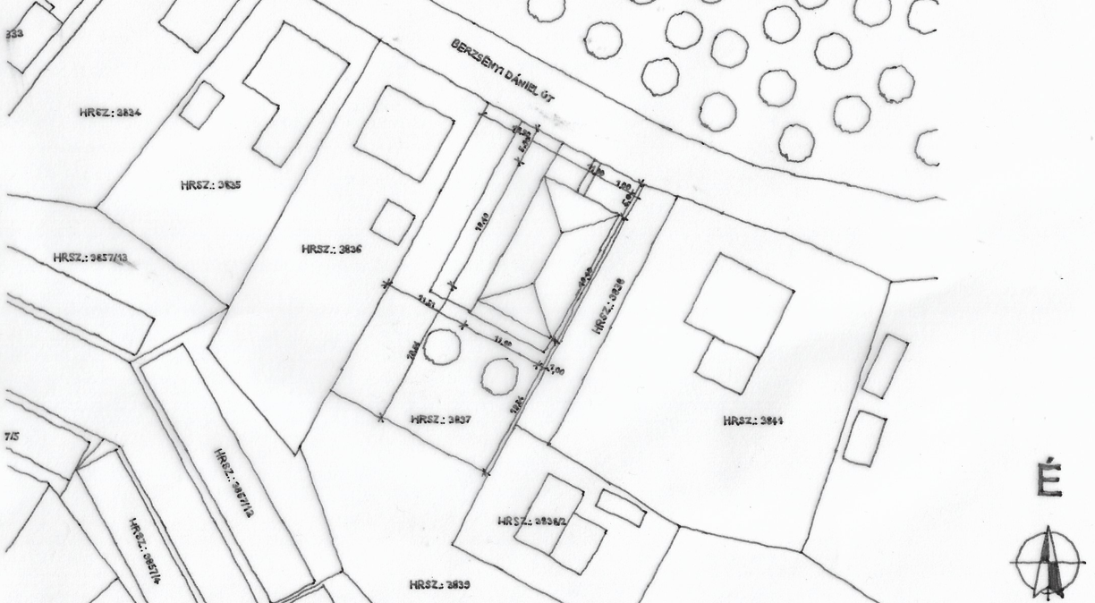
Helyszínrajz

Slide 16
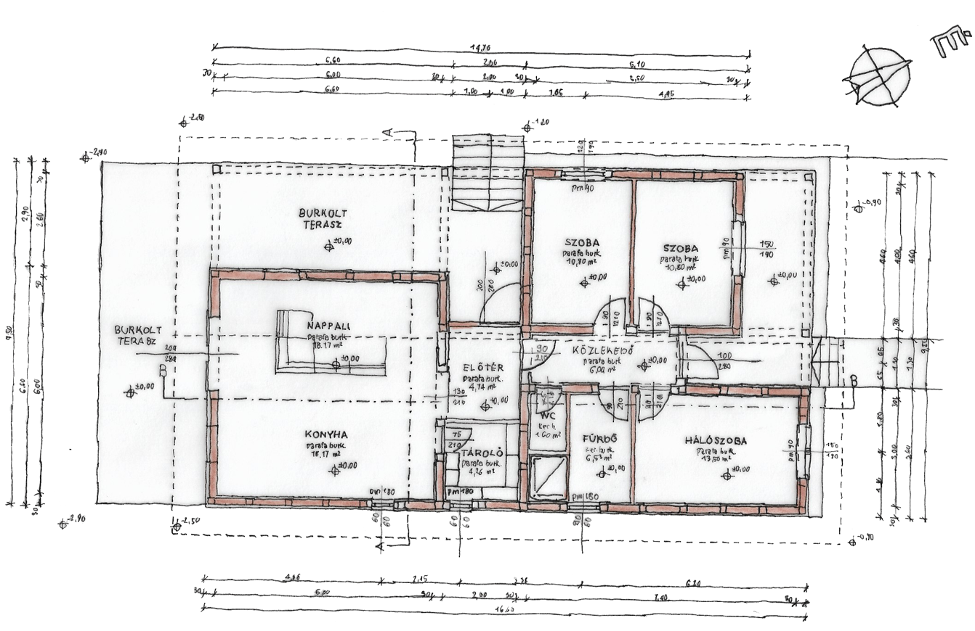

Földszinti alaprajz

Slide 17
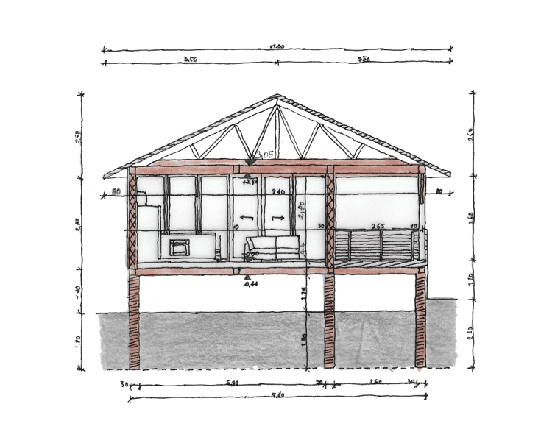
A-A Keresztmetszet

Slide 18
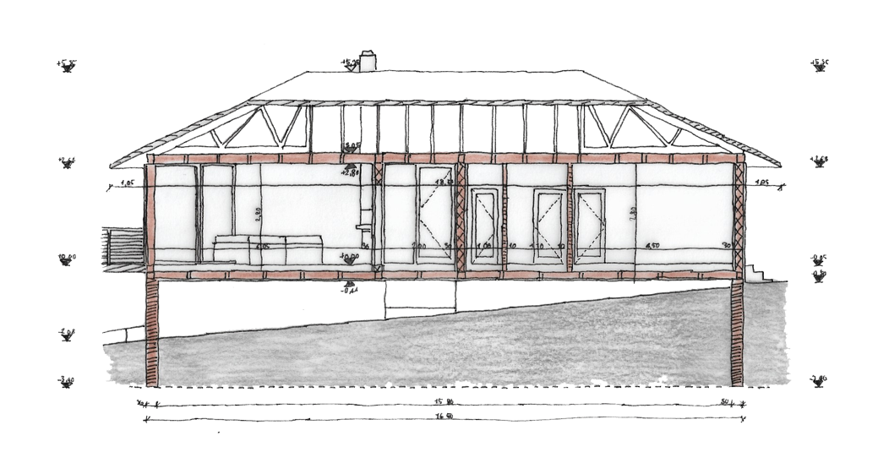
B-B Hosszmetszet

Slide 19
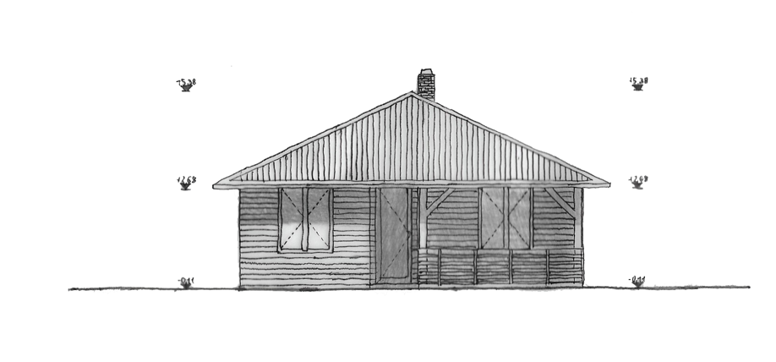
Északkeleti Homlokzat

Slide 20
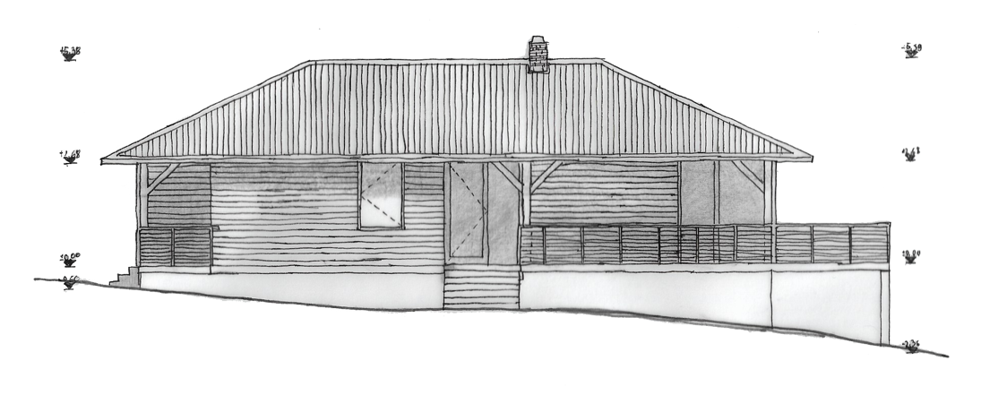
Északnyugati Homlokzat

Slide 21
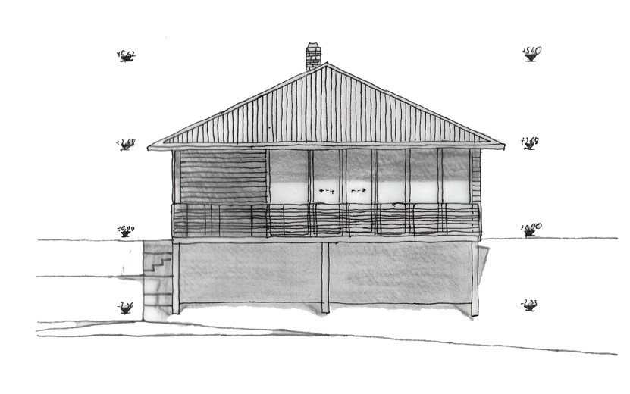
Délnyugati Homlokzat

Slide 22
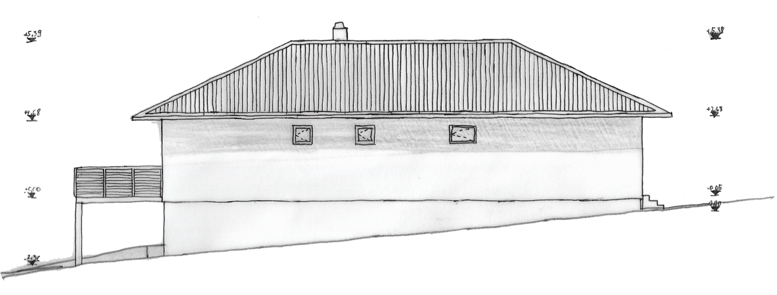
Délkeleti Homlokzat

Slide 23
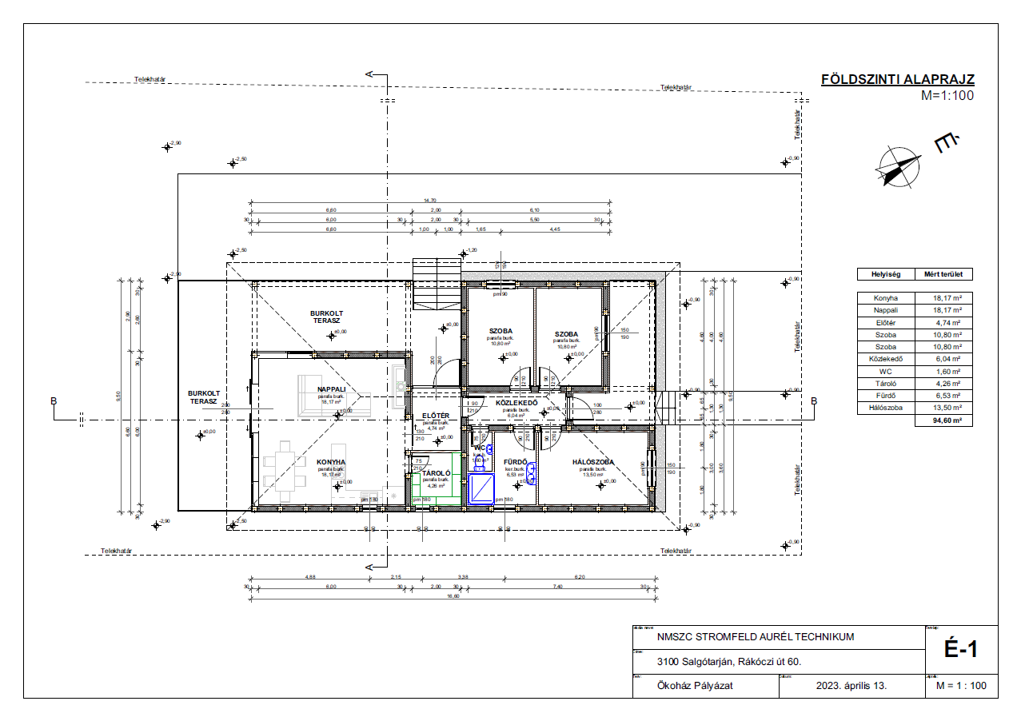

Slide 24
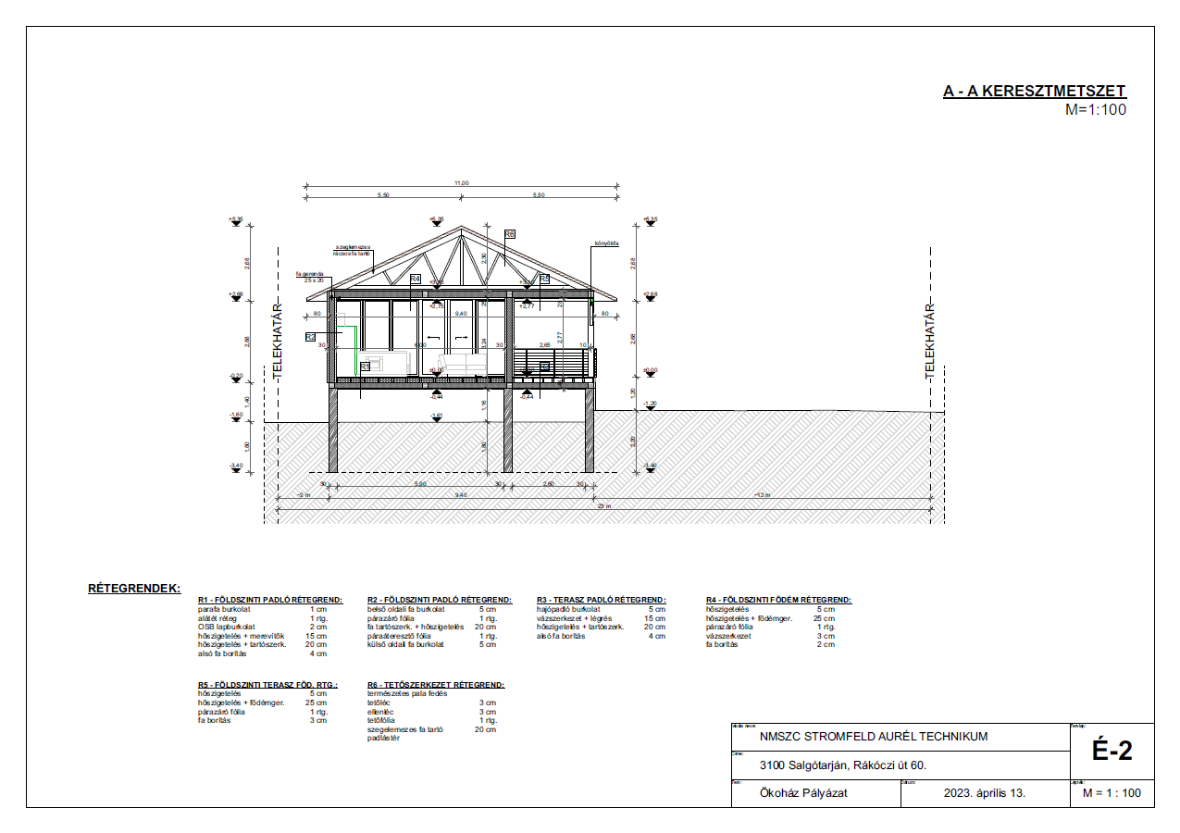

Slide 25
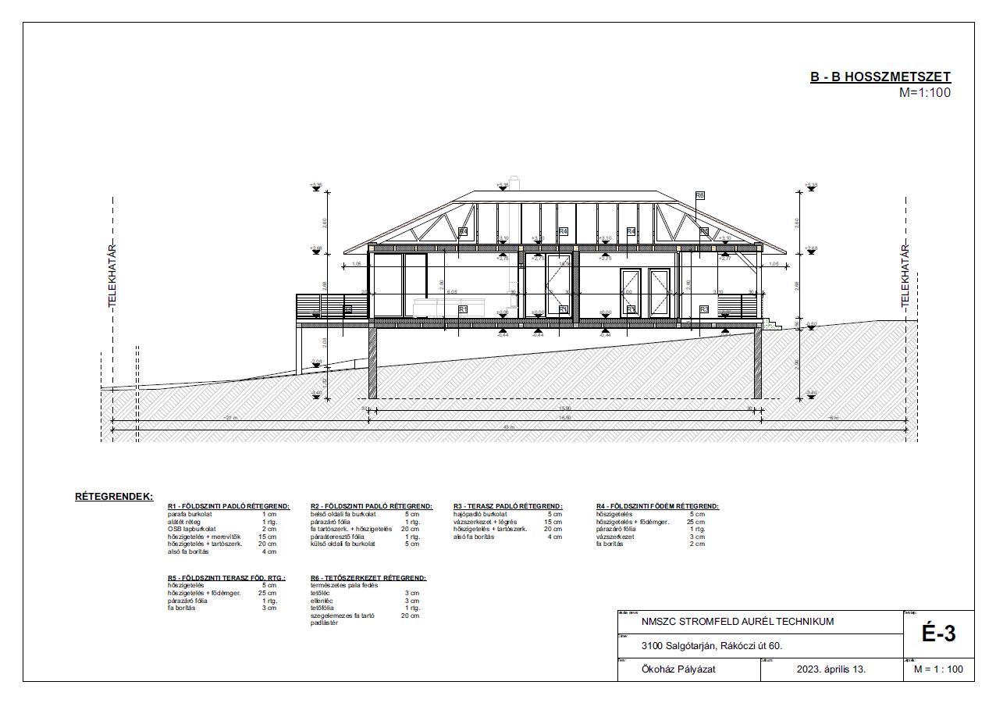

Slide 26
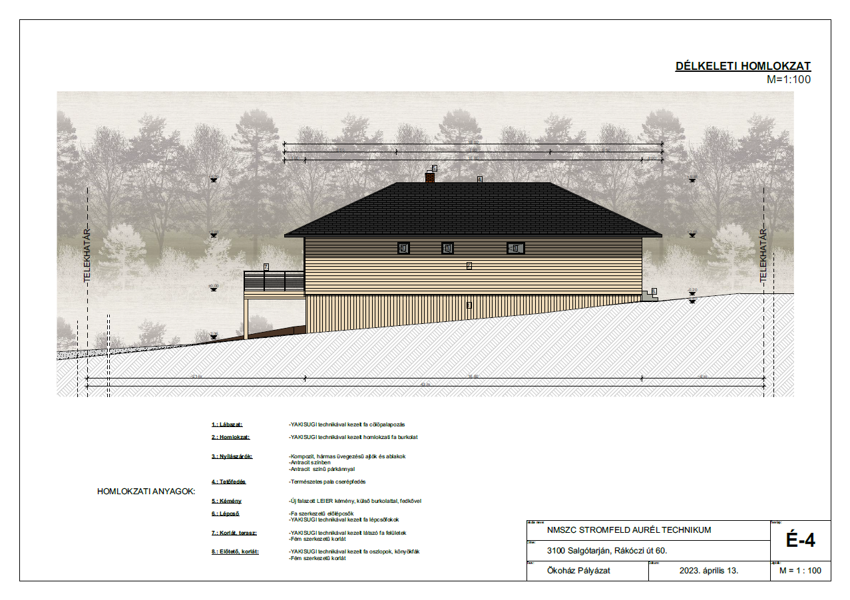

Slide 27
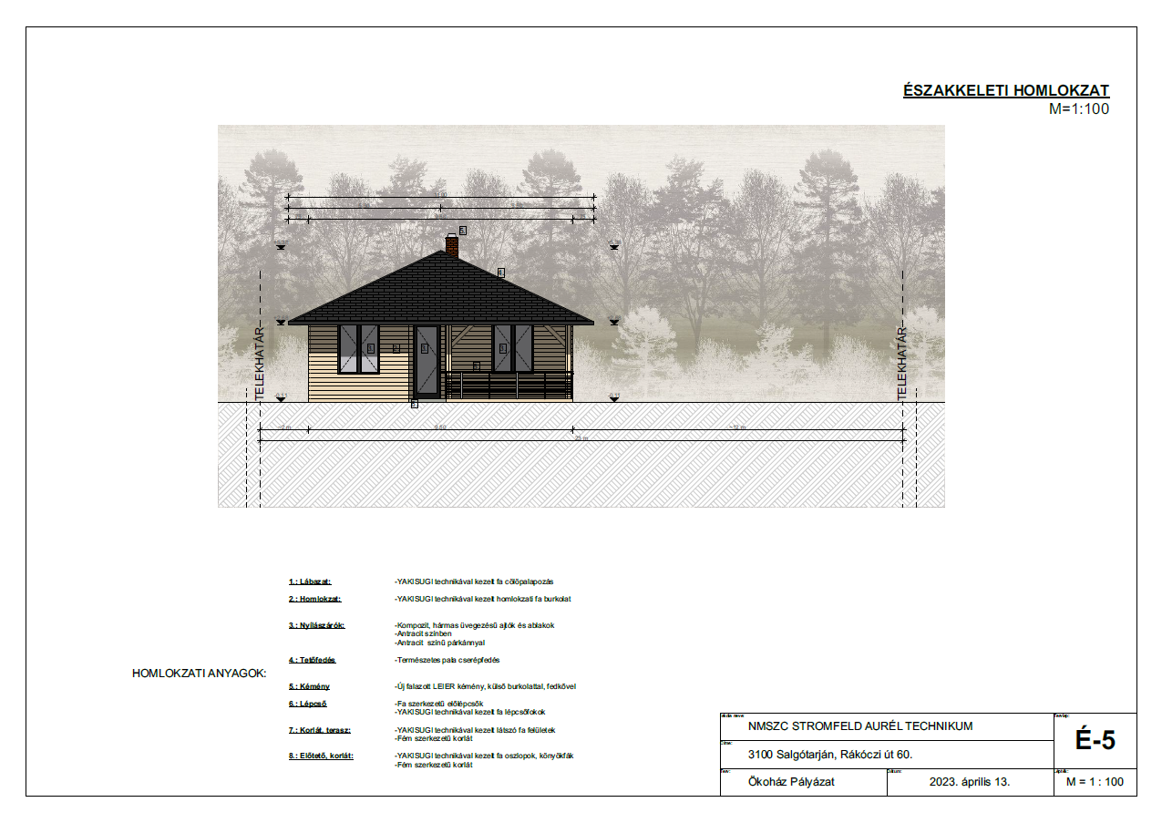

Slide 28
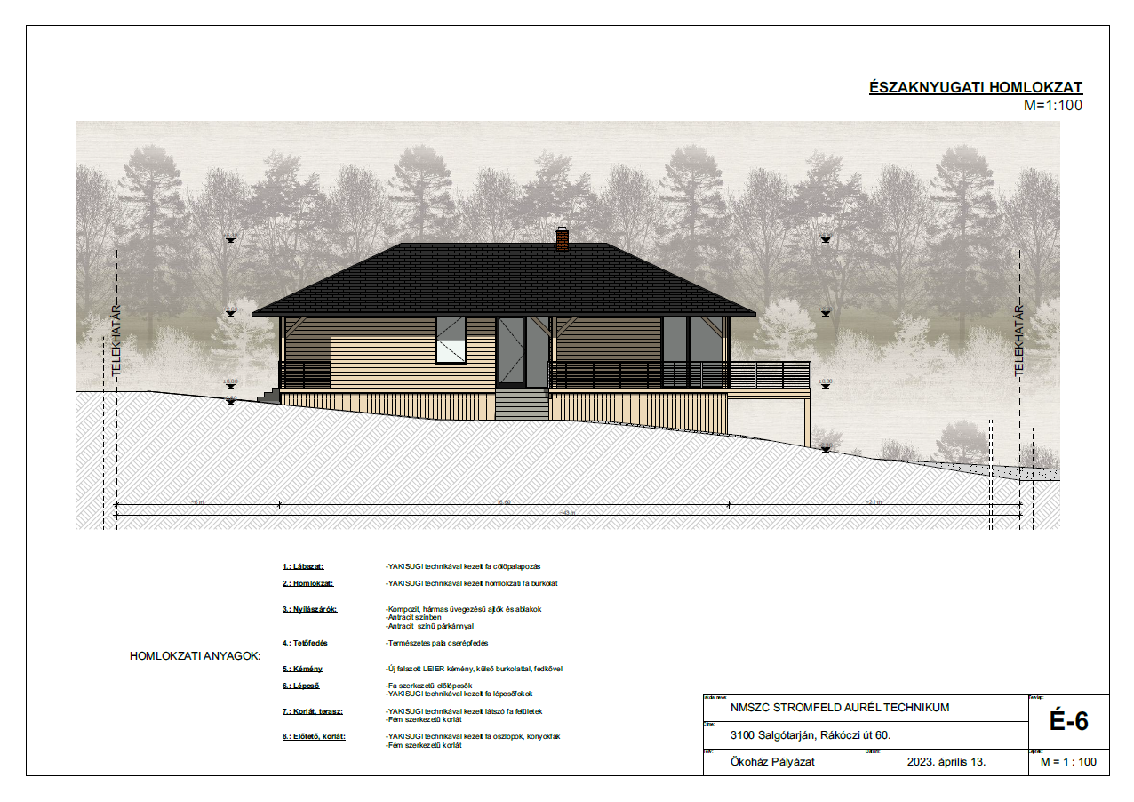

Slide 29
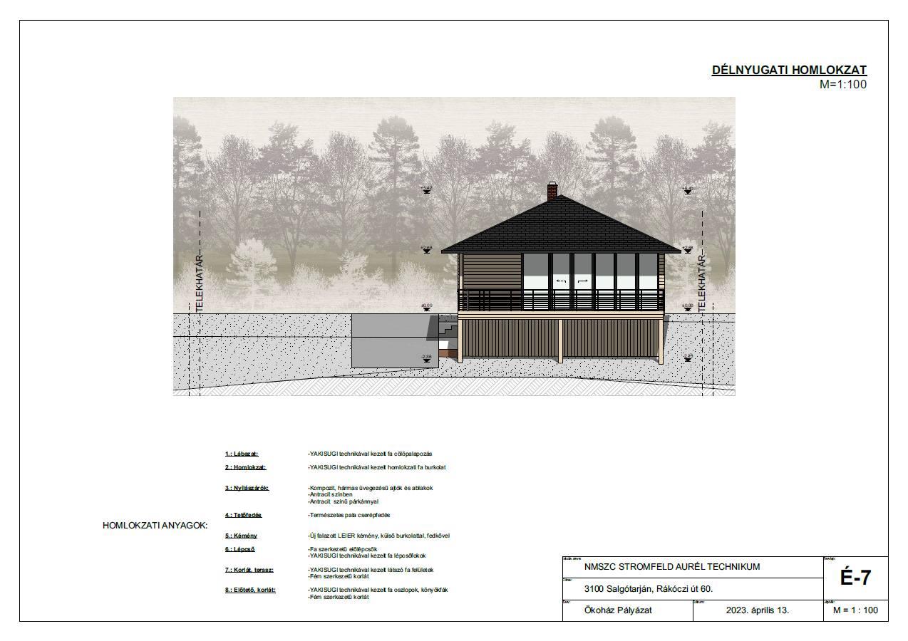

Slide 30
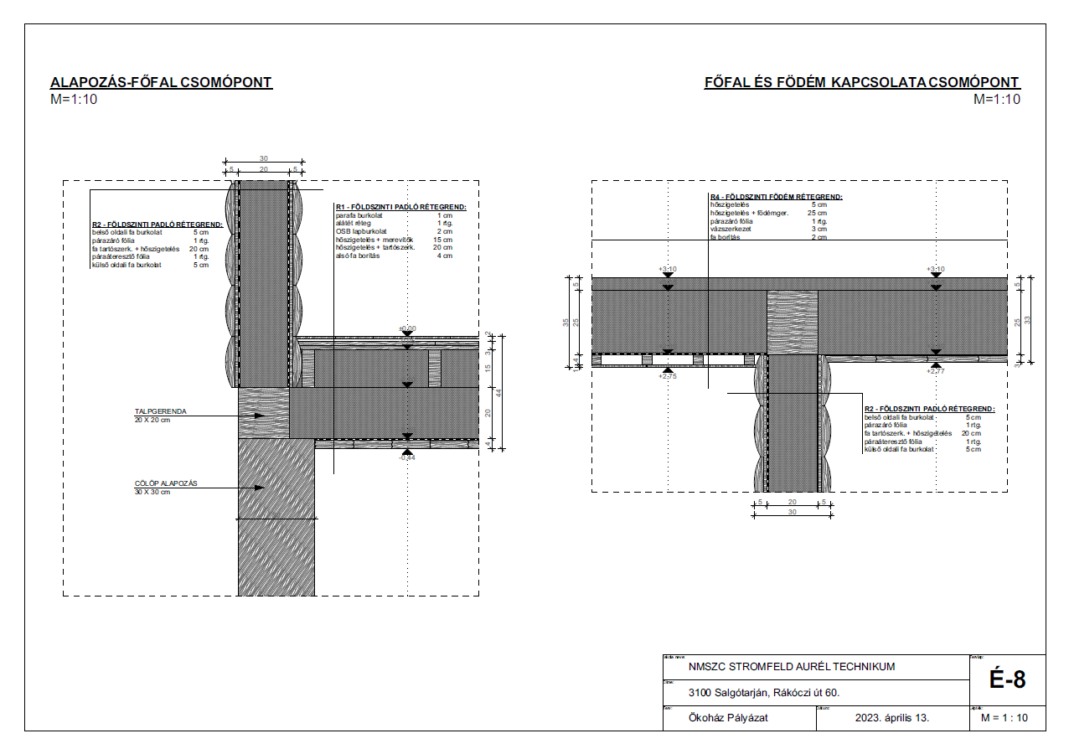

Slide 31
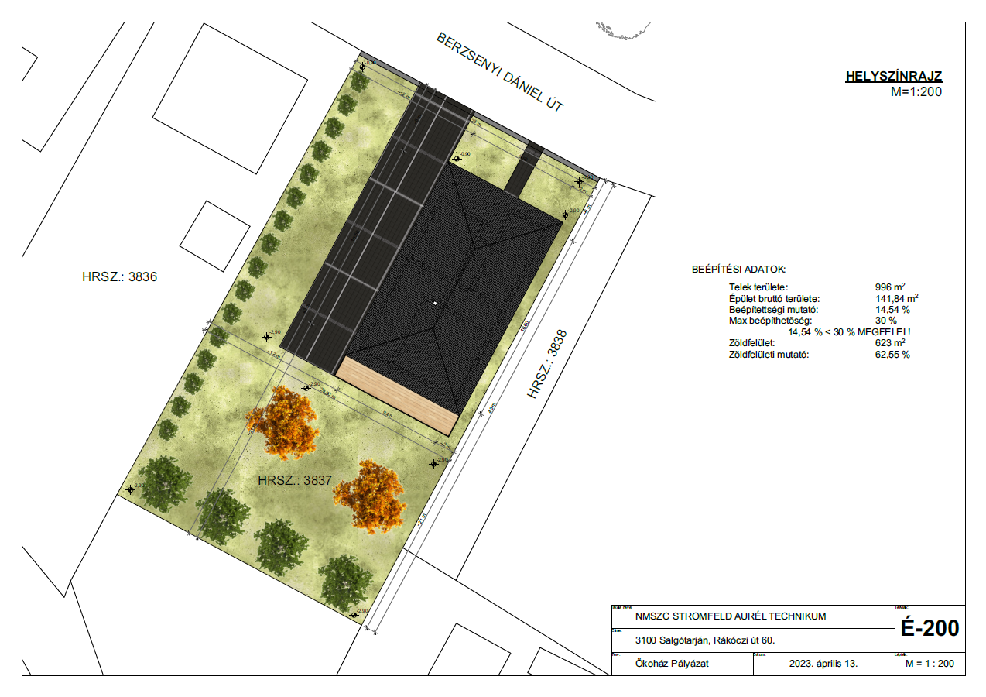

Slide 32
MAKETT KÉSZÍTÉS

Slide 33
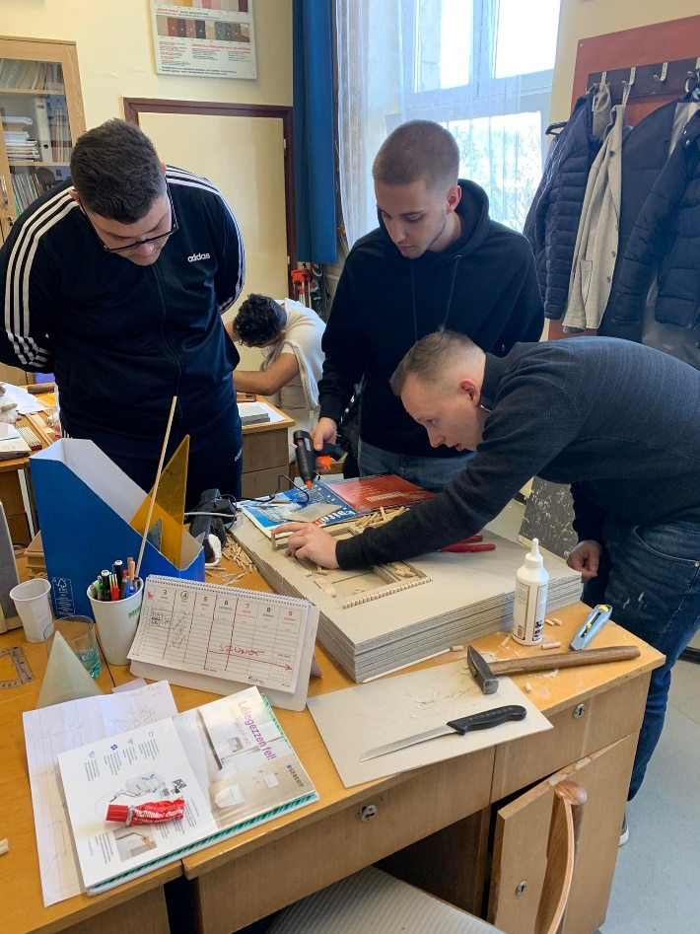
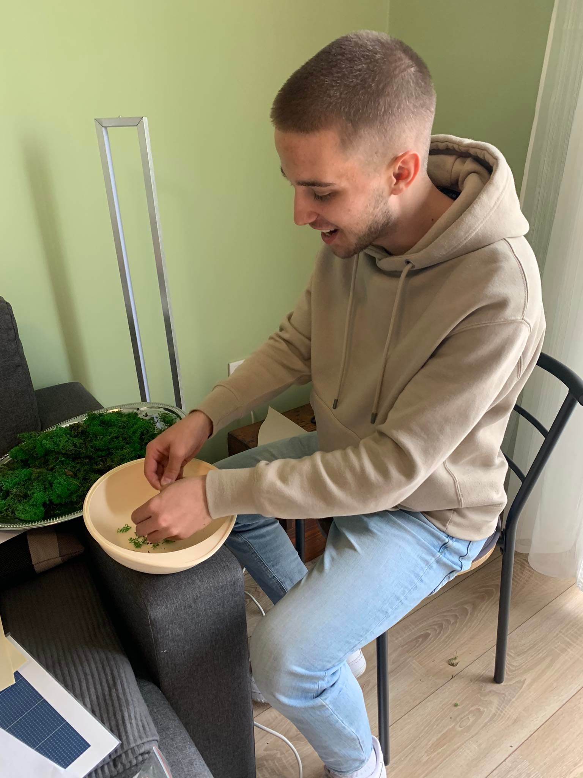
A készülődés…

Slide 34
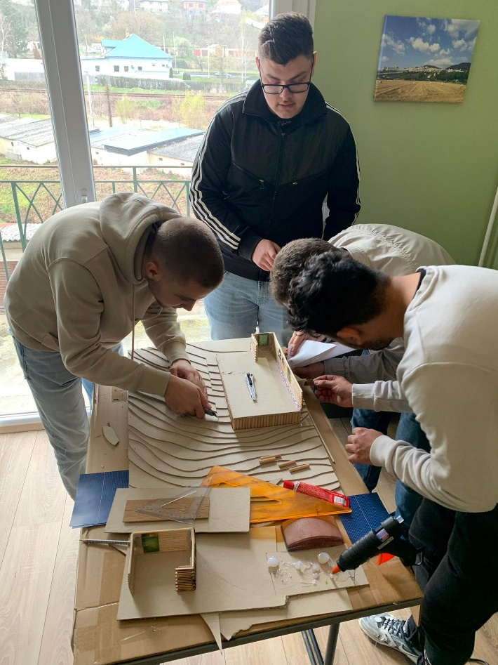
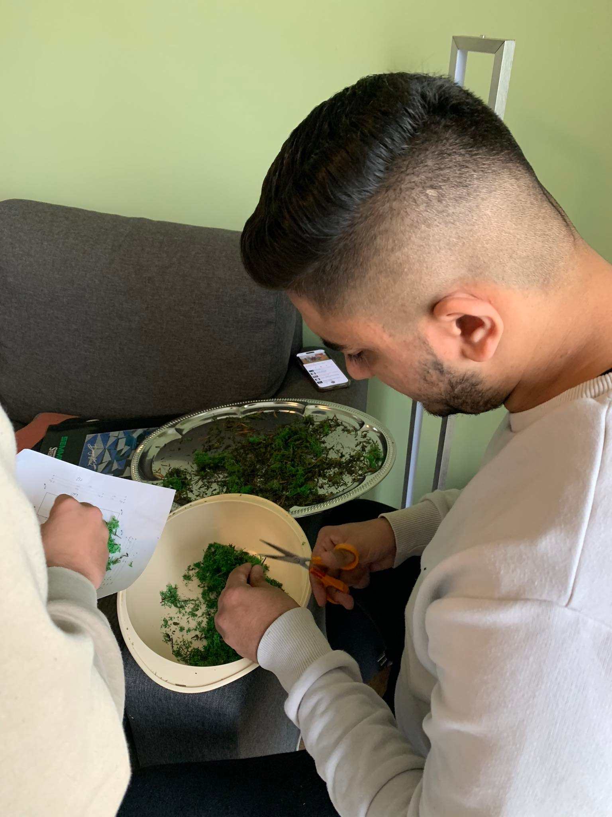
A készülődés…

Slide 35
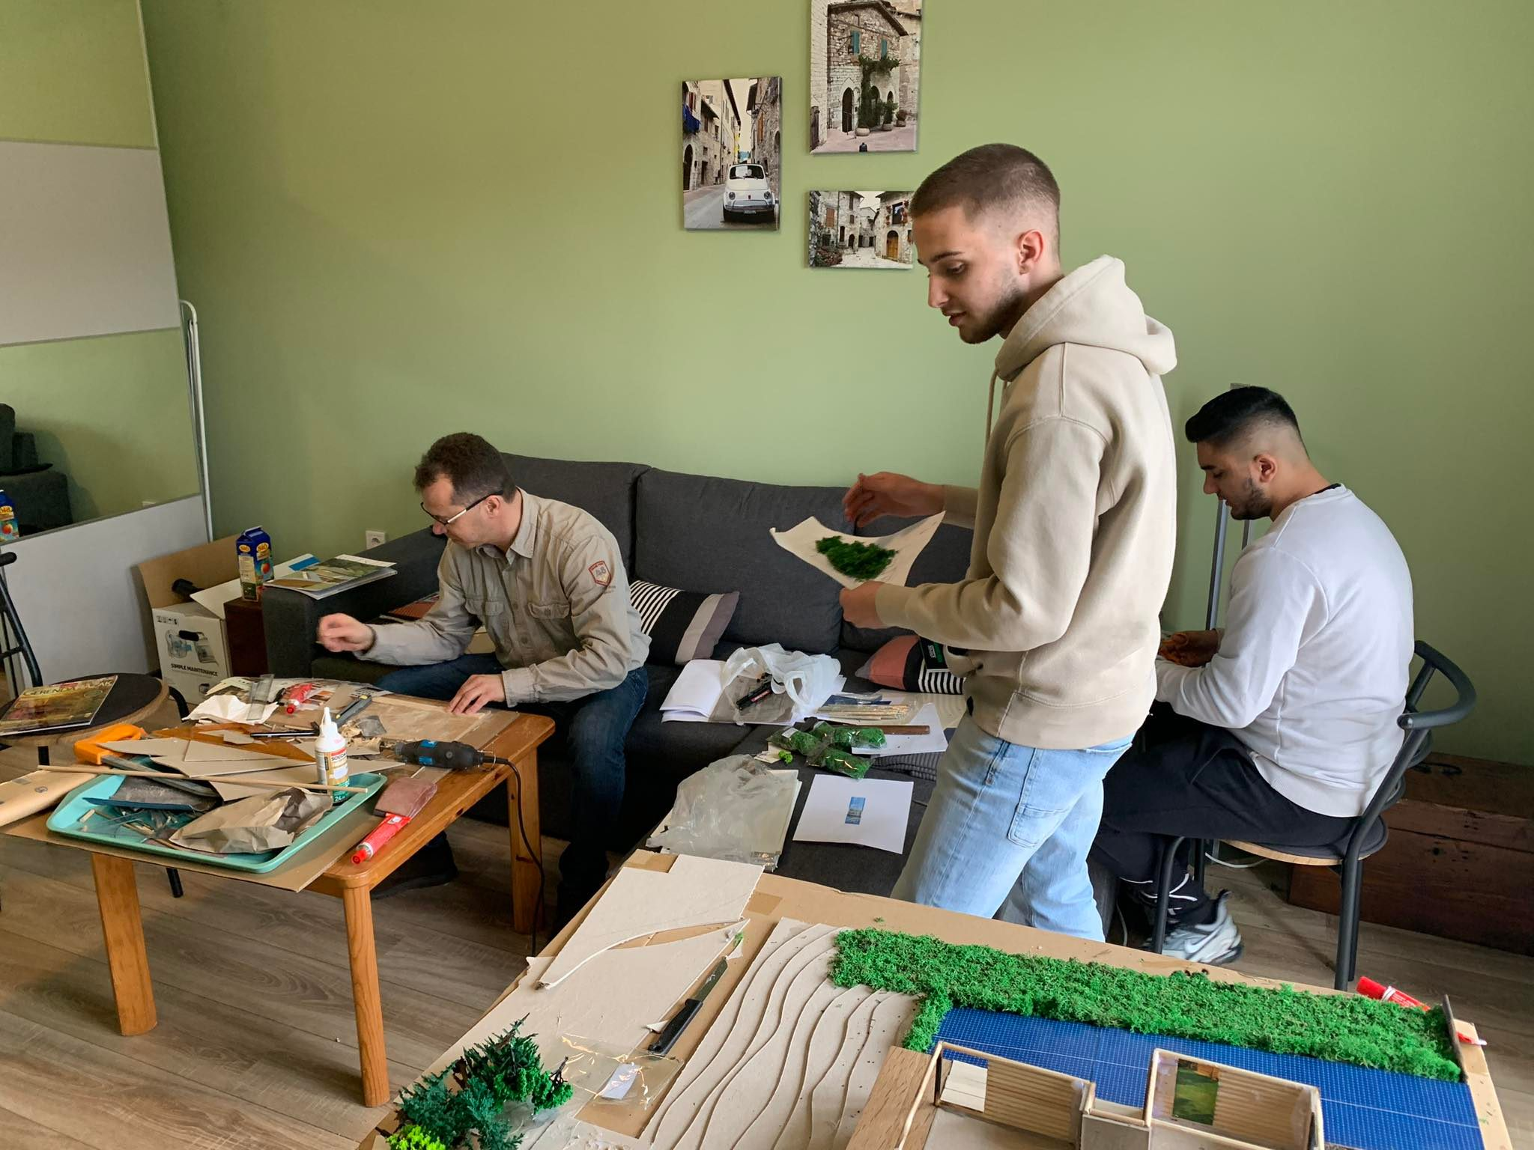
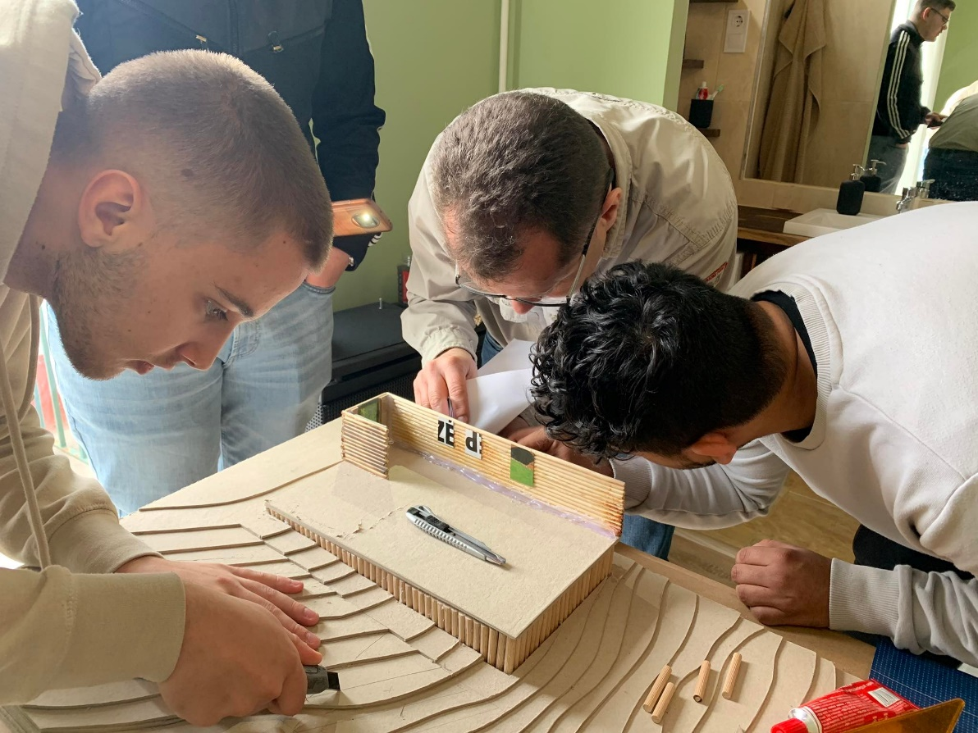
Az utolsó simítások…

Slide 36
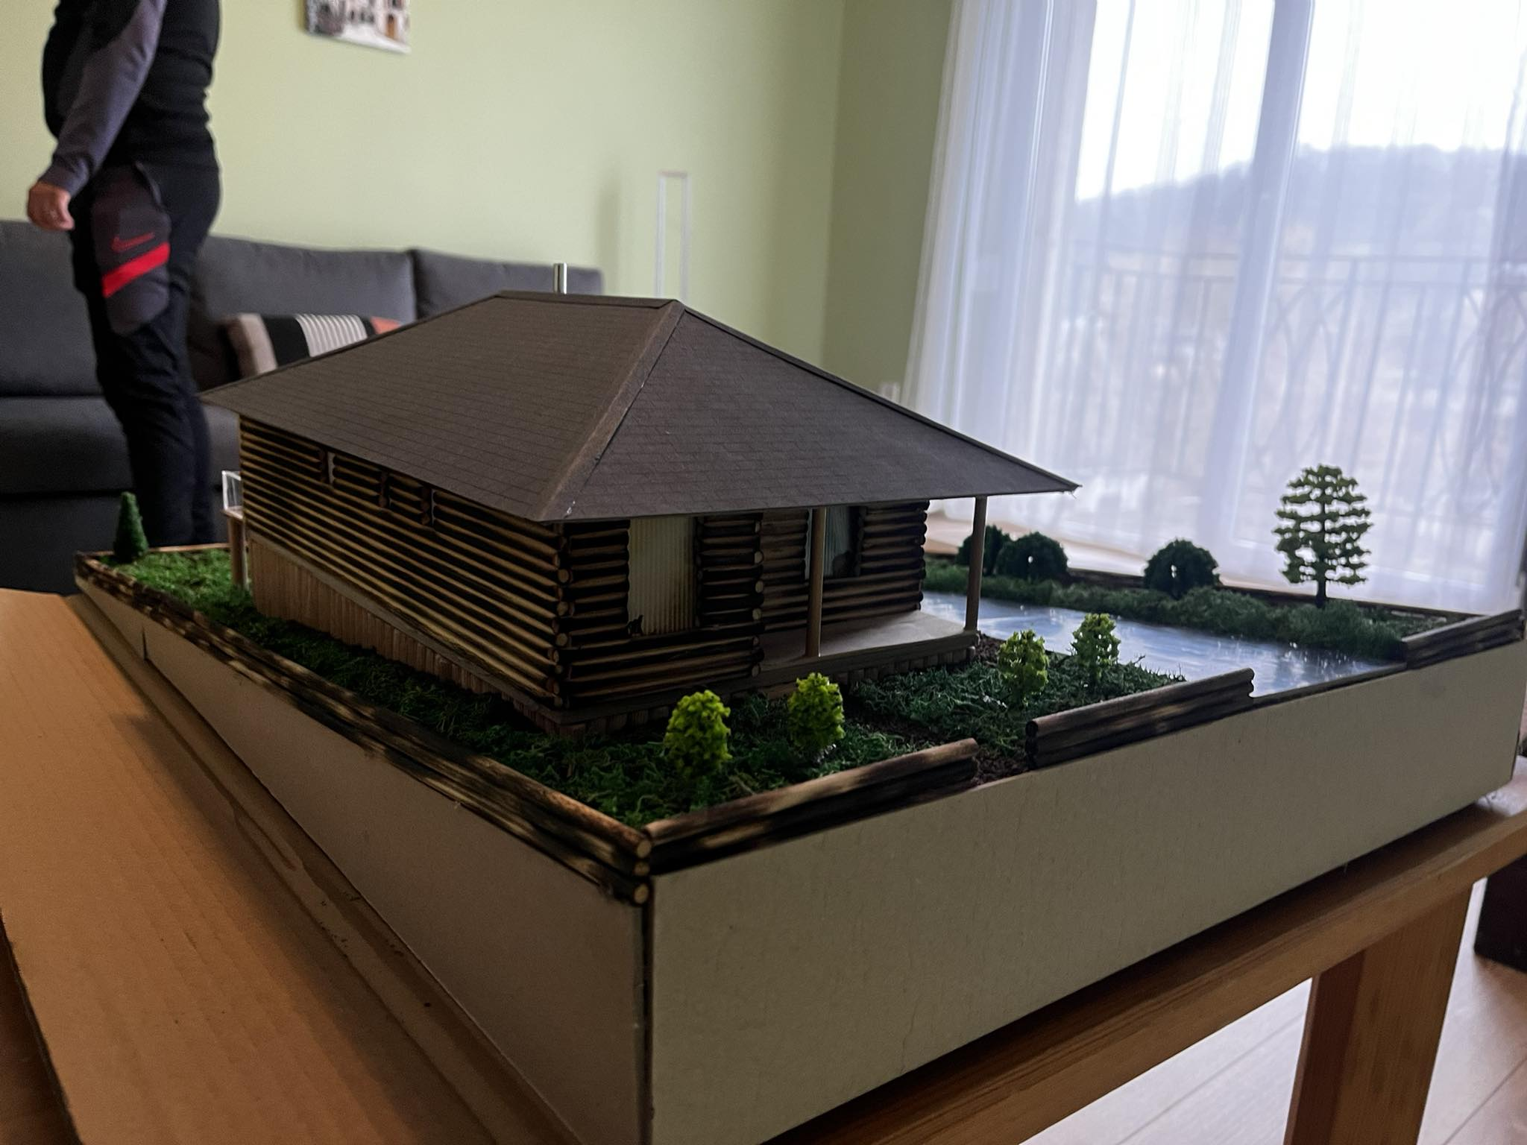
… és végül a
végeredmény! ☺

Slide 37
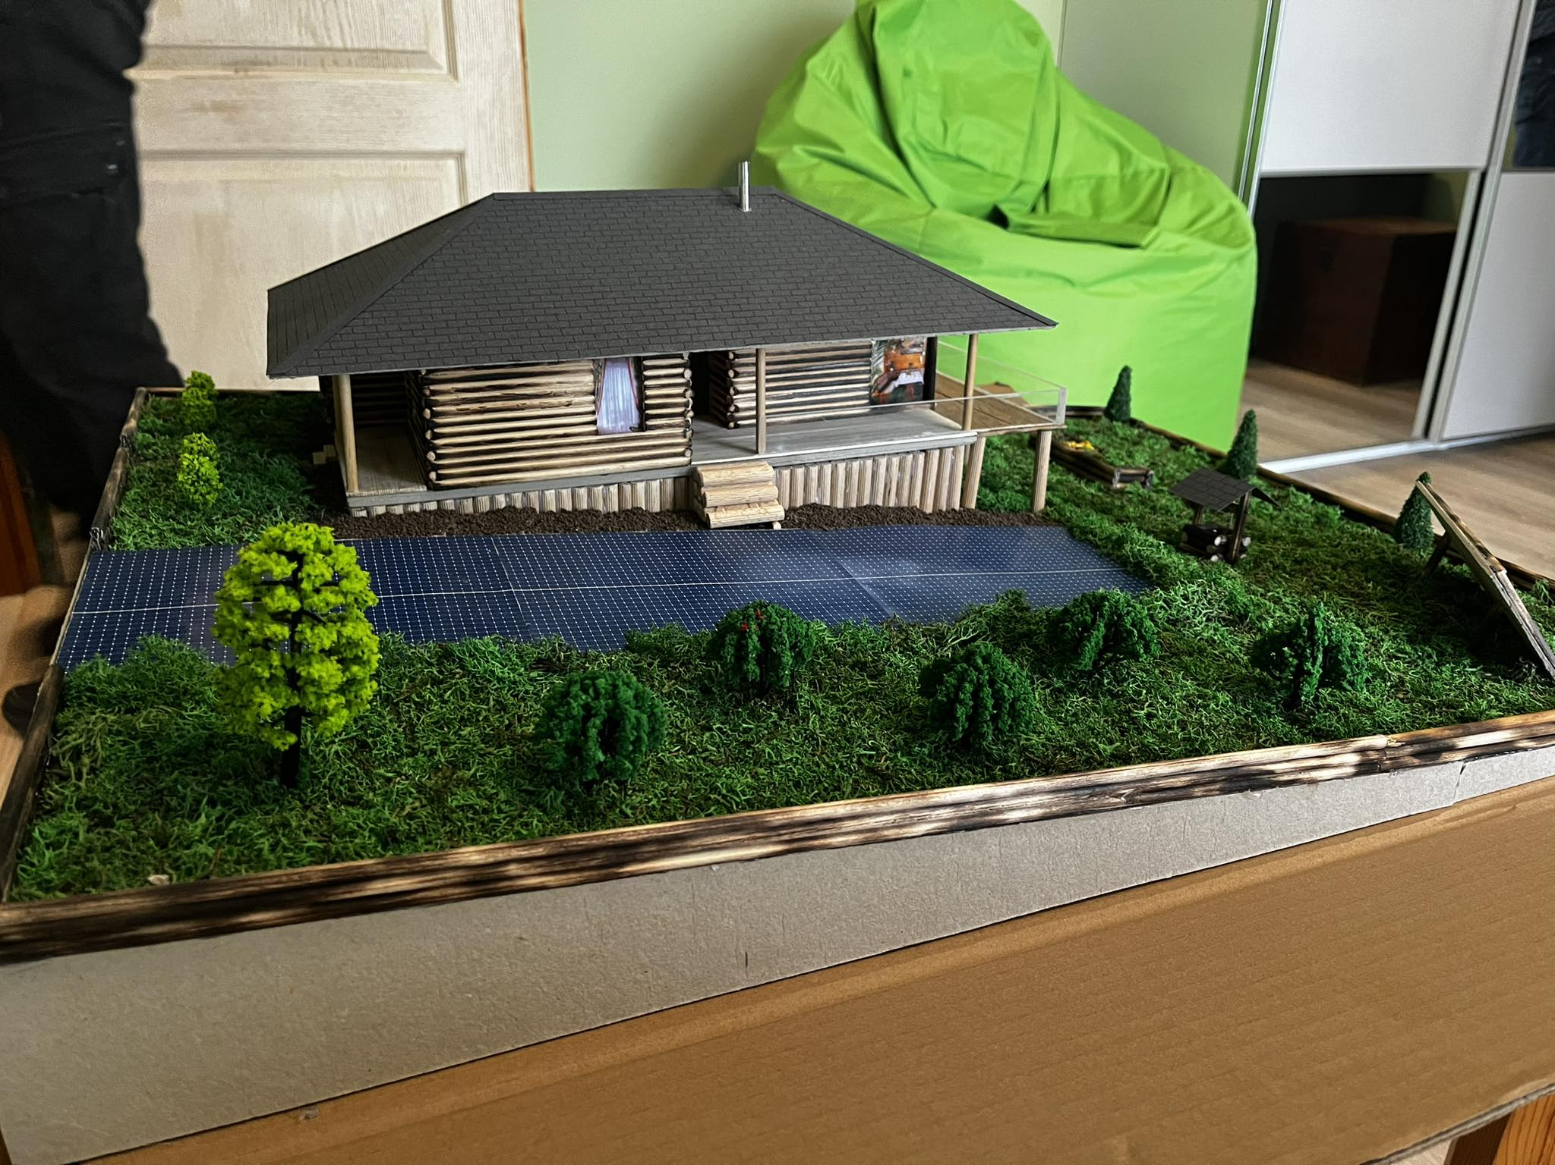
… és végül a
végeredmény! ☺

Slide 38
Köszönjük a Figyelmet!
Készítette:
Horváth Bence
Suha Bence Zoltán
Szomora Vilmos András
Felkészítő Tanárok:
Aradi Patrik
Faluhelyi Csaba
Tóth Tibor

